Slide 1




C-COMUNICA
Projeto
Integrador.

Slide 2
1ª Sprint
1. INTRODUÇÃO​
PESQUISA INICIAL
DADOS INICIAIS DA EMPRESA
2. ANALISES
ANÁLISE DAS ATIVIDADES 1 E 2
SWOT DA EMPRESA
3. CANVAS DA EMPRESA

Slide 3



34.095.900 Vendas
METAS
+50% 2º semestre
2024
Queda 3º trimestre

Slide 4

Projeção de vendas para 2024
Vendas.
De acordo com dados divulgados por de uma empresa renomada no mercado de celulares, IDC Brasil, as vendas de celulares no Brasil em 2023 fecharam em 39,7 milhões., com queda em relação ao ano interor.
Baseado nessa informação fizemos uma projeção e Vendas no Brasil para o Ano de 2024, analisando os preços e sazonalidades.
Fonte: https://www.barte.com/blog-posts/mercado-de-celulares-no-brasil-continua-em-queda-com-consumidores-mantendo-aparelhos-por-mais-tempo#:~:text=O%20total%20de%20aparelhos%20vendidos,a%20apenas%203%2C5%25.

Slide 5
Preços.
A margem de preços que a empresa pretende trabalhar no ano de 2024, baseando se na faixa de consumidor que a empresa deseja atender.
1
2
3
4
O Importado mais caro
O Nacional mais caro
O Importado mais barato
O Nacional mais barato
Galaxy Zfold 6
Smartphone Multi G Pro
Galaxy A05
Smartphone Multilaser E2 32BG
R$ 13,799.00
R$ 799.99
R$ 849.00
R$ 147.99
Fonte: https://www.samsung.com/br/smartphones/galaxy-z-fold6/
Fonte: https://www.multilaser.com.br/smartphone-multi-g-pro-3-4g-tela-6-5-128gb-4gb-ram-p9193/p
Fonte: https://www.multilaser.com.br/smartphone-e-2-preto-32gb-3g-wi-fi-tela-50-dual-chip-android-11-go-edition-quad-core-multilaser-p9148out/p
Fonte: https://www.samsung.com/br/smartphones/galaxy-a/galaxy-a05-silver-128gb-sm-a055mzsgzto/?acessivel

Slide 6
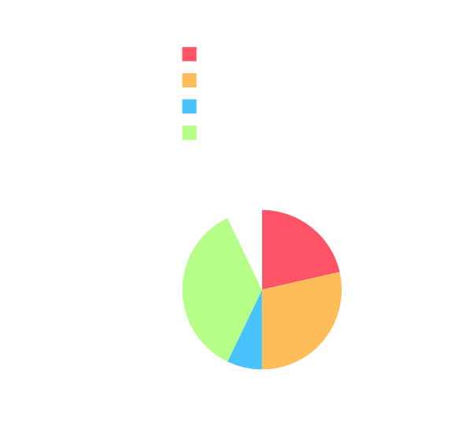
Demografia e dados Sócio-Econômicos.
SUL
NORTE
31.113,021
18.669,345
Unidades
Unidades
Dados baseados nas vendas por região demográfica e classe social
SULDESTE
88.617,693
Unidades
Cento-Oeste
NORDESTE
17.071,595
57.112,096
Unidades
Unidades

Slide 7

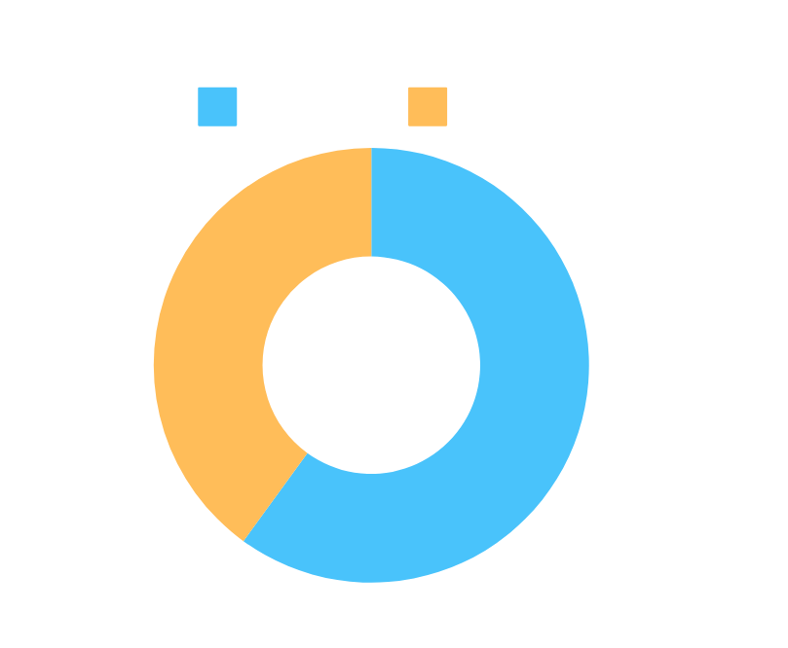
Teste de Conhecimento do Grupo
Análise das Atividade 1 e 2
Acertos 15
Erros 10
Total 25
Teste de Conhecimento Individual

Slide 8




Análise SWOT.
C-COMUNICA
FORÇA
FRAQUEZAS
CONHECIMENTO SOBRE O PRODUTO
Planejamento e Análise de Mercado
Preço praticado
Parcerias Estratégicas
RELACIONAMENTO COM O CLIENTE
Concorrência Intensa
Nível de serviço
OPORTUNIDADES
AMEAÇAS
REDUÇÃO DE IMPOSTOS DE PRODUTOS IMPORTADOS
Feira de Negócios
MUDANÇA DA LGPD
Crises Econômicas

Slide 9









Canvas.
C-COMUNICA
Parceiros Chave
Atividades Chave
Proposta de Valor
Relação com o
cliente
Segmentos de
Mercado
E-commerce
Influenciadores Digitais
Governo
Comercialização do Aparelhos
Administração de Estoque
Marketing sobre o produto
Nosso dever é levar
produtos de ótima
qualidade, com a
melhor tecnologia
disponível com um
preço acessível.
Visando atingir todas
as classes econômicas,
e suas exigências
Atendimento personalizado
Programa de fidelidade
Canais de comunicação variados
Garantia estendida
Suporte pós-venda
Consumidores de
smartphones de alta tecnologia
Adolescentes e jovens
adultos em busca de
celulares com design moderno
Profissionais que buscam
smartphones com alta
capacidade de armazenamento
e desempenho.
Recurso Chave
Canais
Loja física bem localizada
Equipe de vendas capacitada
Parceria com
fornecedores de
smartphones
Sistema de gestão eficiente
Marketing digital eficaz
Redes Sociais
TeleVendas Marketplace
Estrutura de Custos
Fontes de Renda
Logística dos Produtos
Funcionários
Compra de Celulares
Venda de Celulares
C - Comunica
Centro de Distribuição de Aparelhos de Comunicação Ltda.

Slide 10
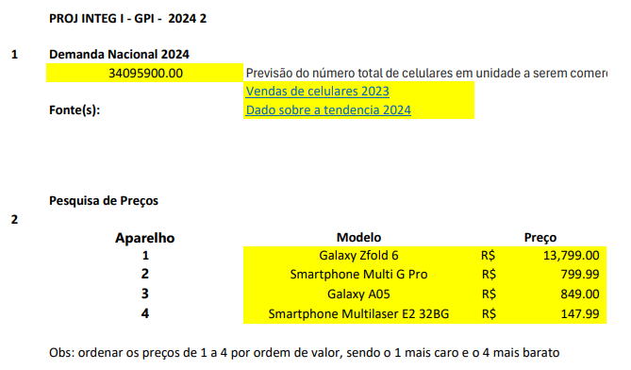
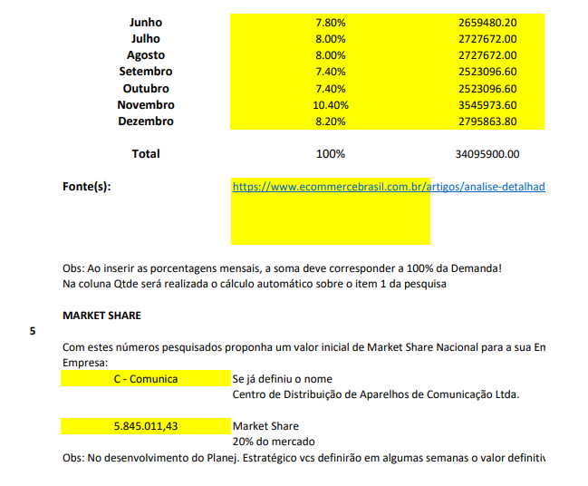
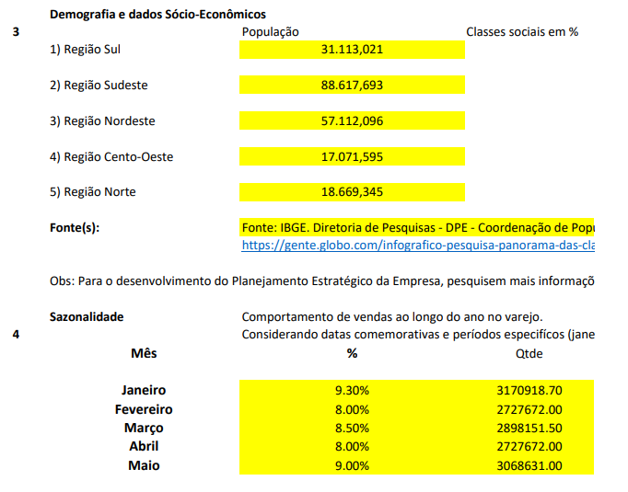
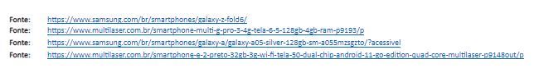
Pesquisa Inicial.
ARQUIVO DO EXCEL

Slide 11






Grupo.
C-COMUNICA
Camila Cardoso
Osmã Davino
PRODUCT OWNER
SCRUM MASTER
Julia Araujo
Rafael Gonsalves
Scrum Team
Scrum Team
Larissa Estevam
Robson Custódio
Scrum Team
Scrum Team

